Slide 1
ĐỔI BIẾN TRONG TÍCH PHÂN KÉP

Slide 2
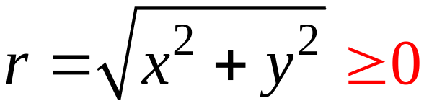


TỌA ĐỘ CỰC
M
y
r
ϕ
x

Slide 3
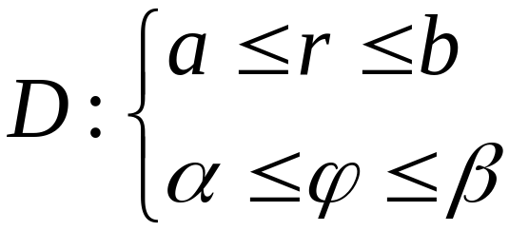
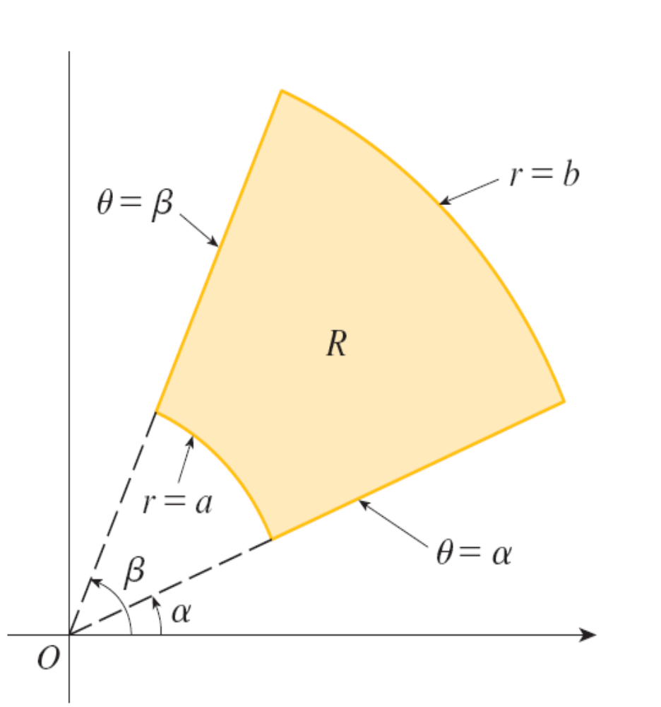

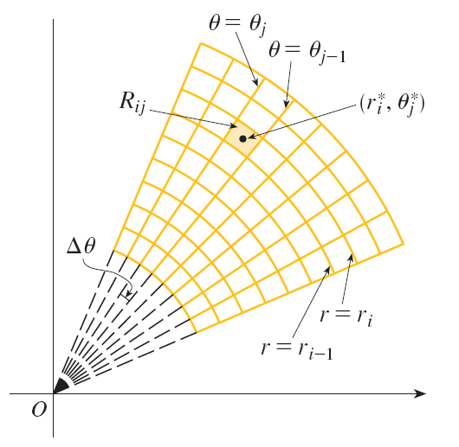
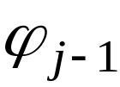

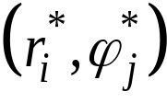


TÍCH PHÂN KÉP TRONG TỌA ĐỘ CỰC
D_{ij}
D

Slide 4
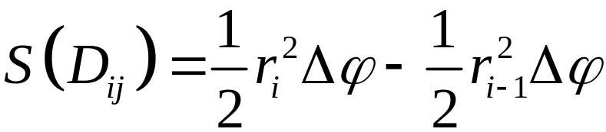
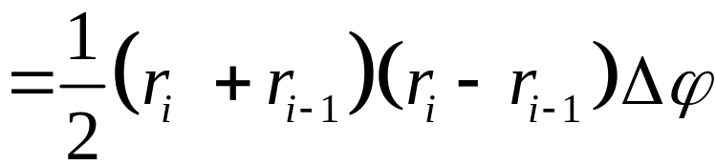

TÍCH PHÂN KÉP TRONG TỌA ĐỘ CỰC
D_{ij}

Slide 5
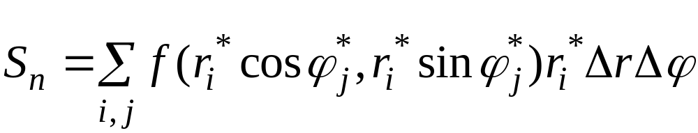
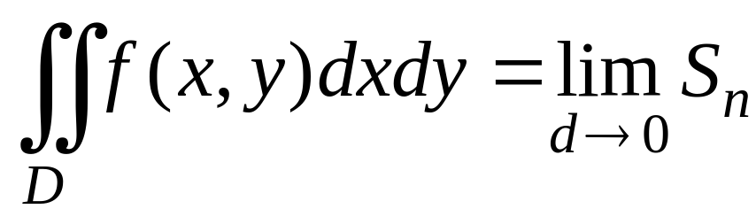
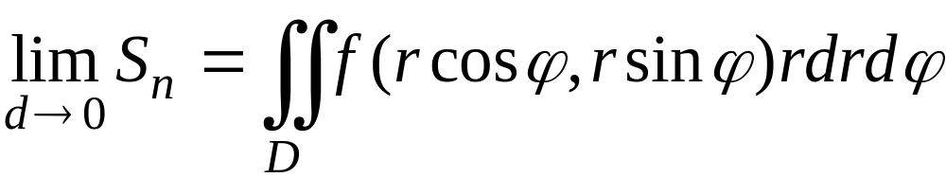
Tổng tích phân

Slide 6


Công thức đổi biến sang tọa độ cực

Slide 7

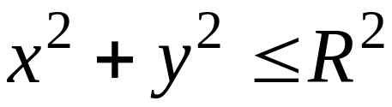
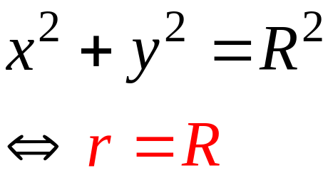
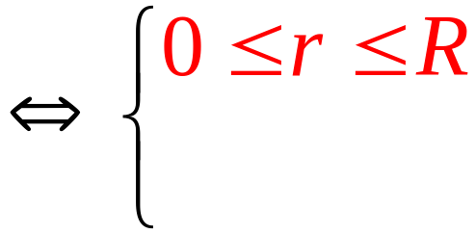

Một số đường cong và miền D trong tọa độ cực
R
R
D
-R
R
-R
R

Slide 8
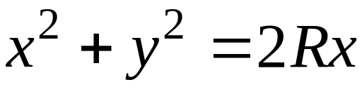
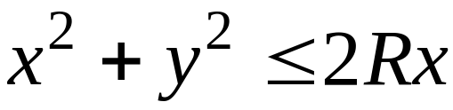

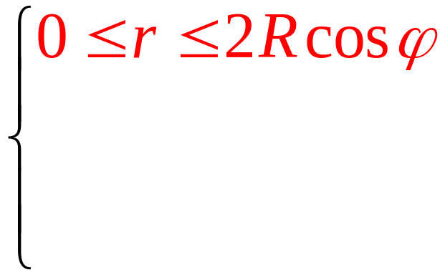
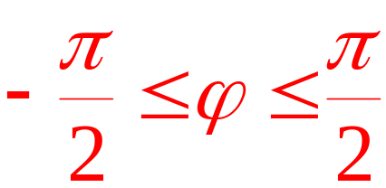
•
•
R
2R

Slide 9
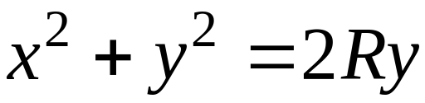
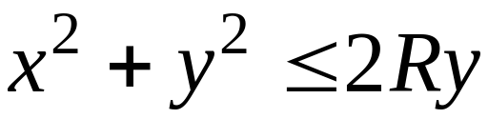

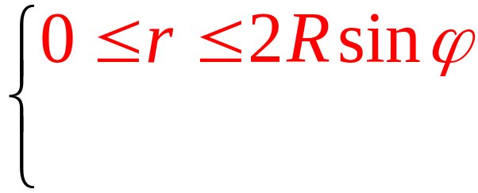

2R
•
•
R

Slide 10

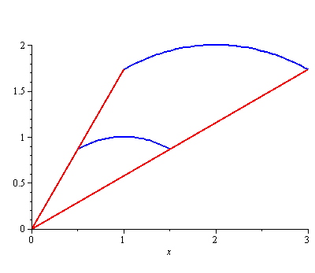
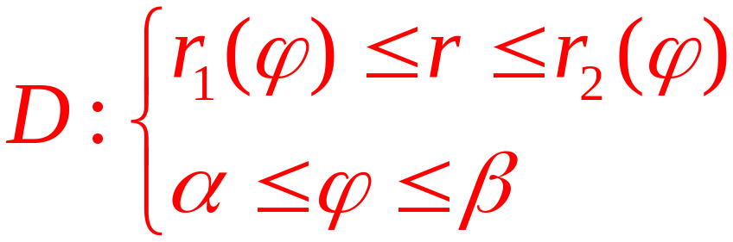


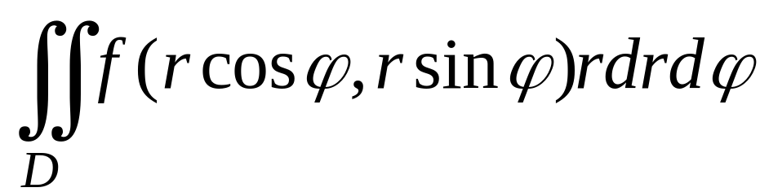
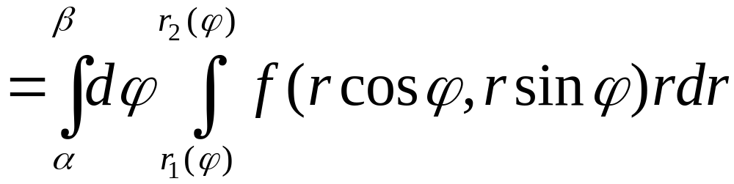
D
β
α

Slide 11
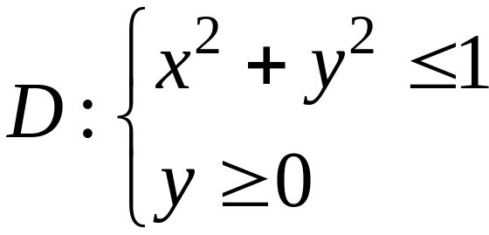
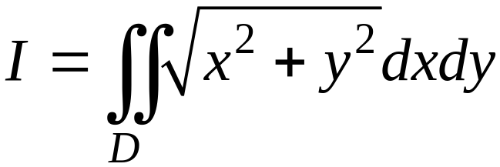
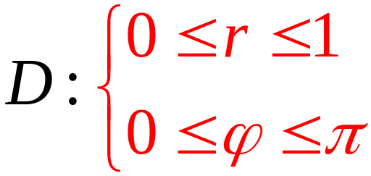
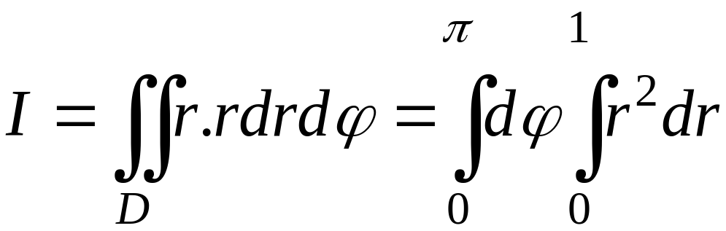
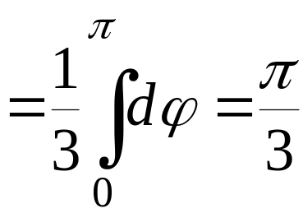
VÍ DỤ
1/ Tính:
với
r = 1
-1
1

Slide 12
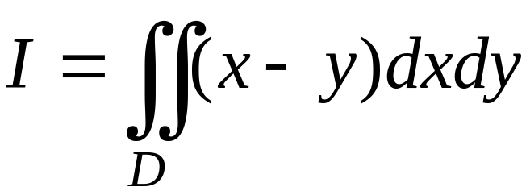
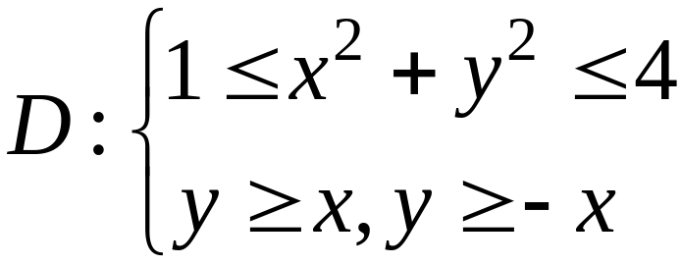
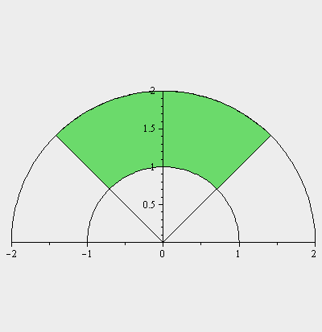
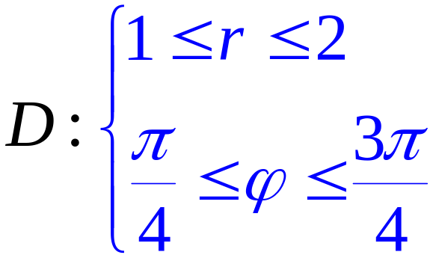
2/ Tính:
r = 1
r = 2
y =-x
y = x

Slide 13
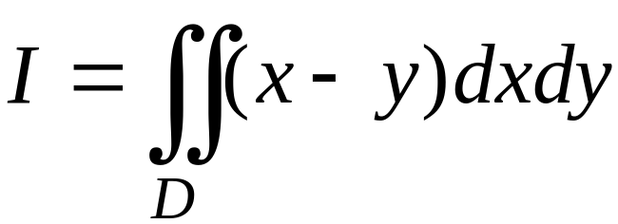
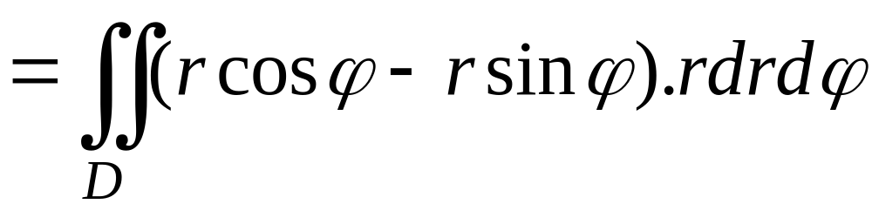
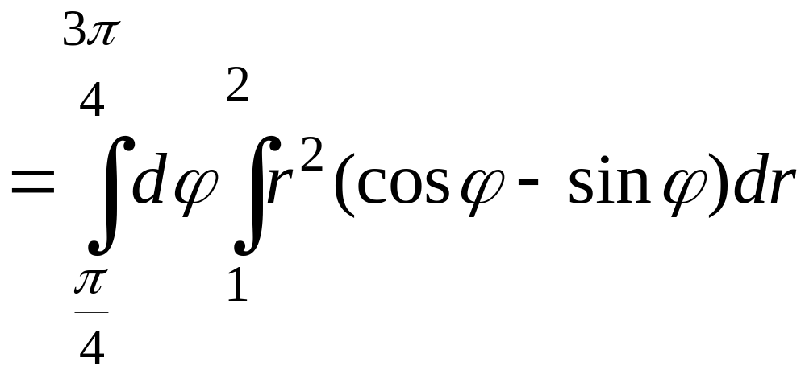
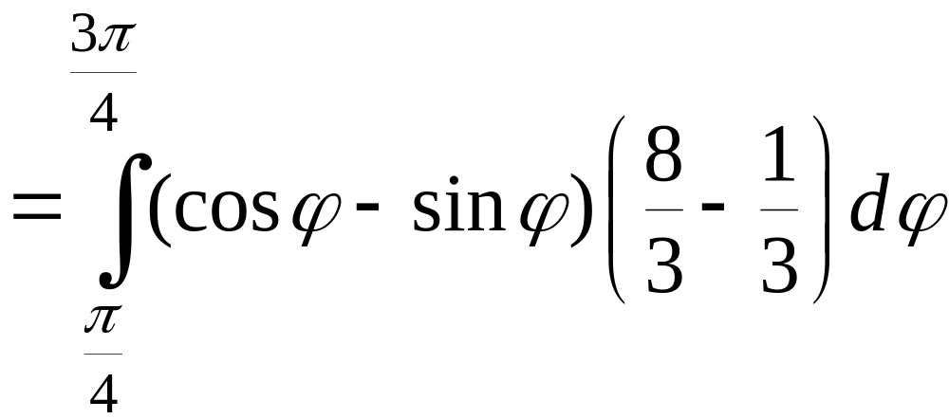
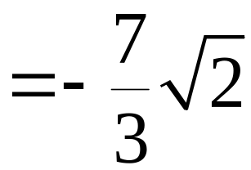

Slide 14
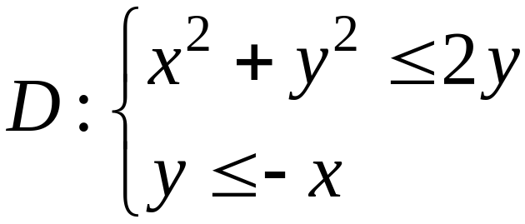
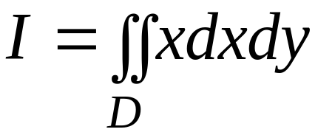
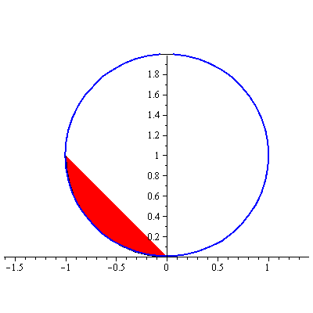

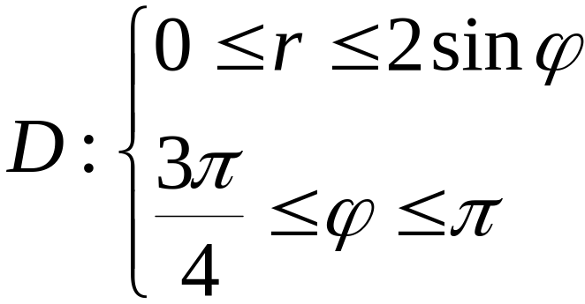
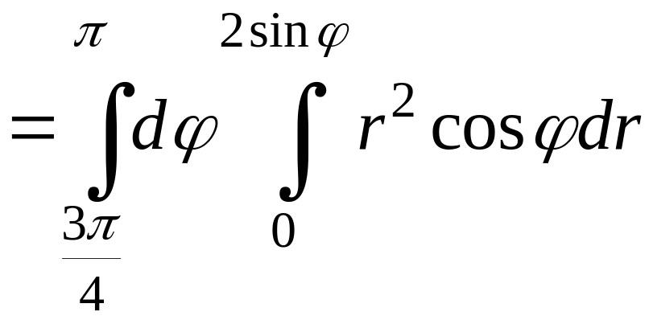
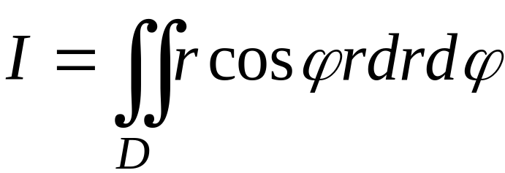
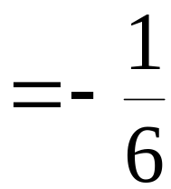
3/ Tính:
với
r = 2sinϕ

Slide 15
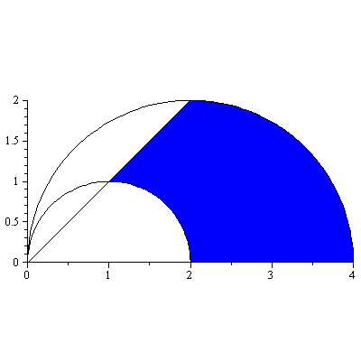
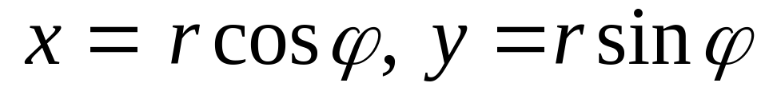
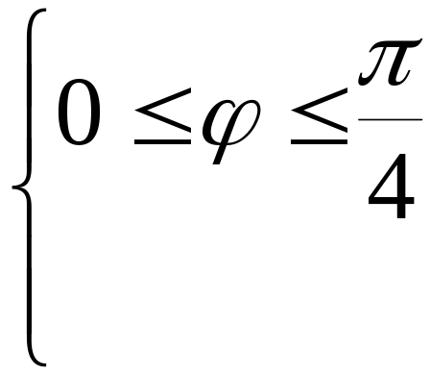

4/ Tính diện tích miền D giới hạn bởi:
r = 4cosϕ
y = x
D
r = 2cosϕ

Slide 16
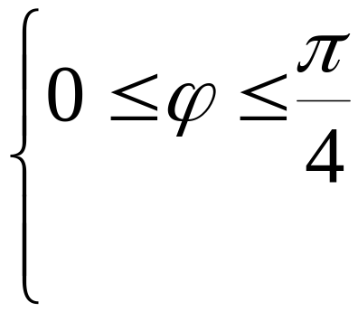





D

Slide 17




Tính:

Slide 18



Tính:

Slide 19



Tính:

Slide 20




ĐỔI BIẾN TỔNG QUÁT
y
x = x(u,v), y= y(u,v)
D
x
Công thức đổi biến

Slide 21



Hình tròn tâm tùy ý:
D: (x – a)² + (y – b)² ≤ R²
v
y
Dời gốc tọa độ đến tâm
•
u
x = u + a, y = v + b
b
a
x
Đổi tiếp sang tọa độ cực:

Slide 22


Tóm tắt:
D: (x – a)² + (y – b)² ≤ R²
x = a + rcosϕ, y = b + rsinϕ
J = r
v
y
•
r
ϕ
u
b
a
x

Slide 23




Đổi biến trong ellippse
b
x = arcosϕ, y = brsinϕ
J = abr
D
a

Slide 24




1/ Tính:
với D là nửa trên của
hình tròn: (x – 2)² + (y + 1)² ≤ 9
u
x = 2 + rcosϕ, y = −1 + rsinϕ
J = r
v

Slide 25




Slide 26




Ví dụ
2/ Tính:
x = 3rcosϕ, y = 2rsinϕ
J = 3.2.r = 6r
2
3

Slide 27





3/ Tính diện tích miền giới hạn bởi
Miền D được viết lại:

Slide 28





Slide 29

Câu hỏi thêm

Slide 30






Slide 31


Tính đối xứng của miền D trong tính tp kép
D đối xứng qua oy
D₁ = D ∩ {(x,y) /x ≥ 0}
D
D₁
f(x,y) chẵn theo x:
f(x,y) lẻ theo x:

